Slide 1
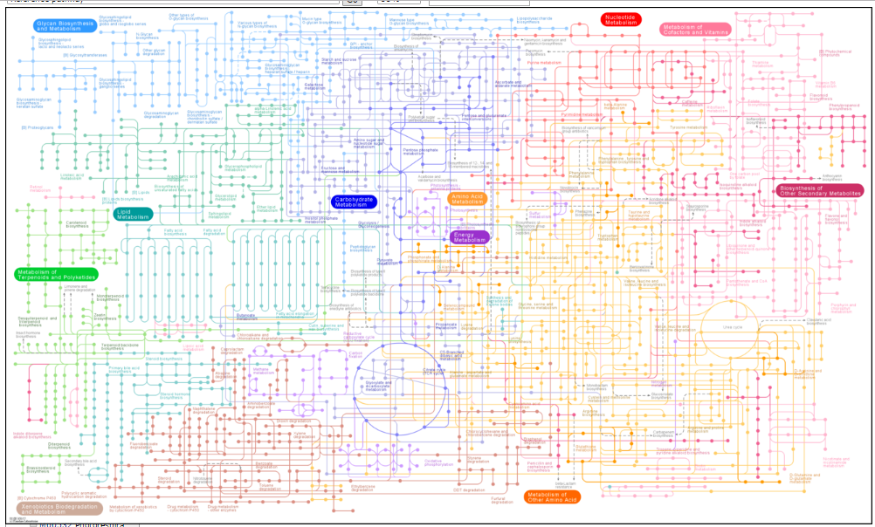
METABOLISMO I
Enzimas
Biología I – 2018 – 2º Cuatrimestre
Notes:
Esta diapo que se puede consultar en la pag KEGG PATHWAY (KEGG: Kyoto Encyclopedia of Gens AND Genomes) :
http://www.genome.jp/kegg-bin/show_pathway?map01100
Representa una colección de vías metabólicas que representan nuestro conocimiento de las redes de interacciones moleculares, en una representacion global del metabolism de Carbohidratos, Lípidos, Aminoácidos, Nucleótidos, Vitamina, Glicanos etc
Mi idea de incluirla es para dar un pantallazo de los complejo de la interaccion de las vías metabólicas…..

Slide 2
¿Cuál es el conflicto?
Video
¿La misma idea puede aplicarse a un organismo vivo?
¿Cómo?

Slide 3
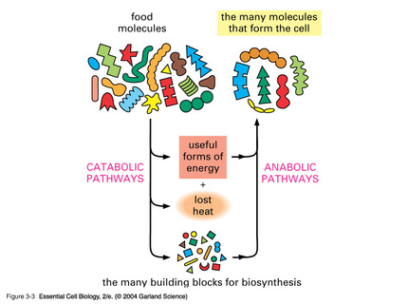
METABOLISMO
Suma de todas las reacciones químicas de un organismo
Catabolismo
Anabolismo

Slide 4
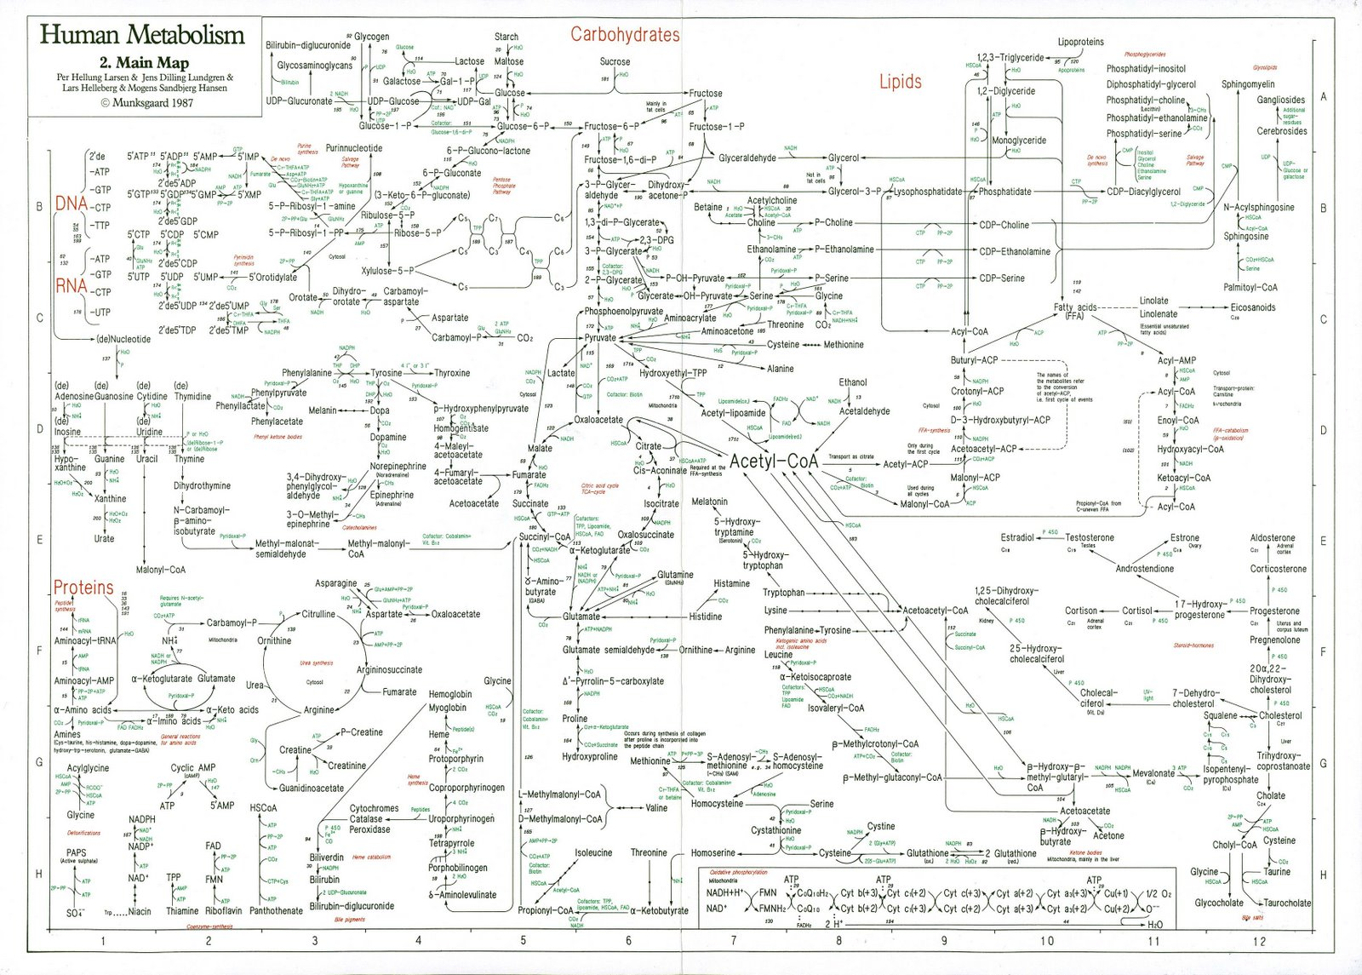
METABOLISMO
Suma de todas las reacciones químicas de un organismo

Slide 5
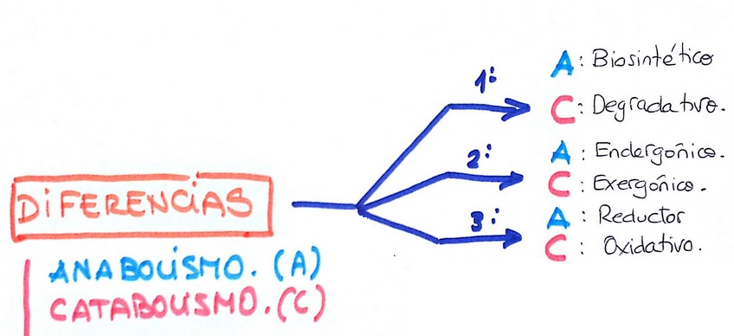
METABOLISMO
Suma de todas las reacciones químicas de un organismo
Notes:
Estructura, sitio activo, funcionamiento…
5

Slide 6
Suma de todas las reacciones químicas de un organismo
Principios
Todas las reacciones químicas en la célula involucran enzimas
Las reacciones se agrupan en una serie ordenada de pasos o vías:
Tienen pasos en común con otras vías
Algunas convergen (degradación de grasas conduce a glucólisis)
Algunas son únicas de un de un tipo de organismo o tipo de célula (ej.: pared celular en células vegetales, hemoglobina en GR)
Otras son virtualmente universales (ej.: glucólisis y respiración)
METABOLISMO
Anabolismo: reacciones químicas involucradas en la síntesis
- formación de moléculas complejas
- almacenamiento de energía en enlaces químicos (reacciones endergónicas)
Catabolismo: reacciones químicas involucradas en la degradación
- liberación de energía para otros trabajos de la célula
- suministro de materia prima para los procesos anabólicos

Slide 7
FLUJO DE ENERGIA
Energía: capacidad para para hacer un trabajo (físicos) o causar un cambio (bioquímicos)
Los cambios en la energía están relacionados con cambios en la materia
Sistema biológico:
energía de movimiento: energía cinética (puede hacer trabajo, ej. Calor, luz, mecánica, eléctrica)
-energía de estado o de posición: energía potencial (almacenada en las uniones químicas, gradiente de concentración, potencial eléctrico)

Slide 8
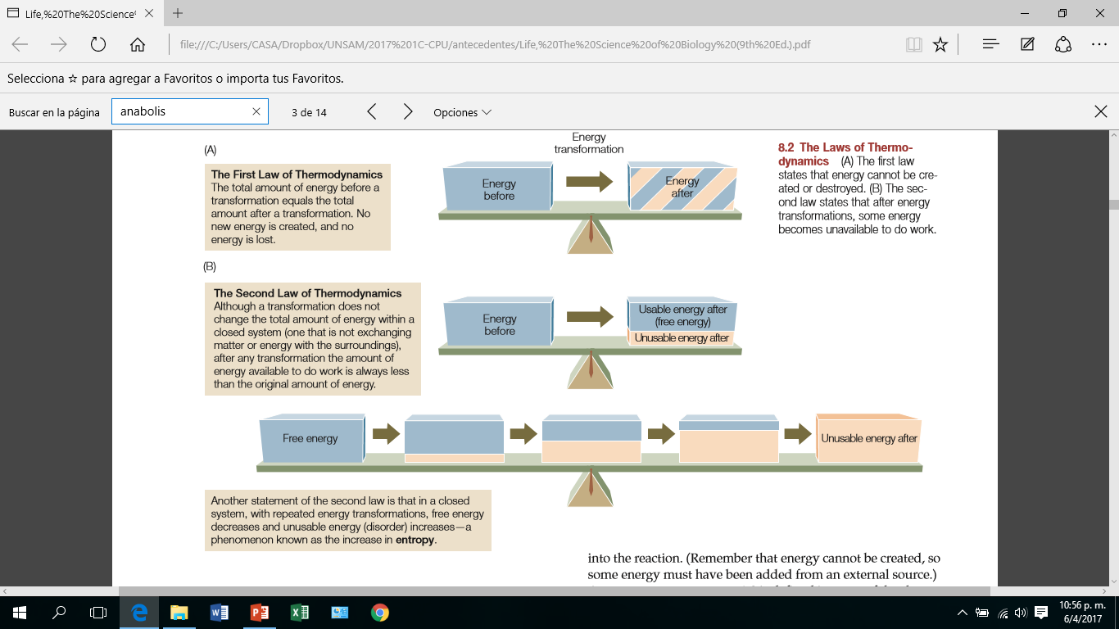
Transformaciones de la energía: Leyes de la termodinámica
Pueden aplicarse a los organismos vivos
1ra ley: la energía no se crea ni se destruye, se transforma
- 2da ley: las transformaciones de la energía disminuyen la cantidad de energía disponible para hacer trabajo (G) y aumentan el desorden (entropía, S)
(energía no utilizable)

Slide 9
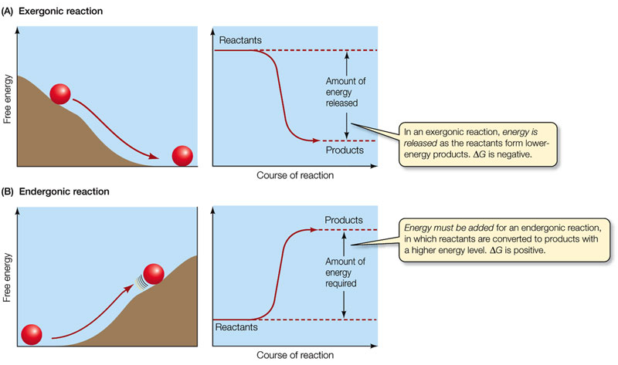
Nos vamos a centrar en las reacciones químicas de los seres vivos
La energía total la denominamos entalpía (H)
Energía total = energía utilizable + energía no utilizable
H = G + TS (temperatura * entropía)
ΔG en una reacción química: G_{p} – G_{r} = ΔH – TΔS
Reacciones espontáneas
ΔG < 0
Reacciones NO espontáneas
ΔG > 0
El cambio de energía libre de una reacción química (ΔG) determina su punto de equilibrio al cual las reacciones en ambos sentidos ocurren a una misma velocidad
A + B C

Slide 10
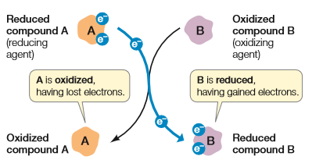
Reacciones químicas: transformaciones de energía (E en enlaces químicos se transfiere a otros enlaces químicos)
Reacciones de óxido-reducción o redox:
Los electrones pasan de un átomo o molécula a otro:
OXIDACION: pérdida de un electrón
REDUCCION: ganancia de un electrón
Son reacciones simultáneas
El e- puede viajar con un H+
(transferencia de átomos de H):
Ejemplo de procesos biológicos de oxidación y reducción:
Oxidación de glucosa:
C₆H₁₂O₆ + 6O₂ 6CO₂ + 6H₂O + energía
-Fotosíntesis:
6CO₂ + 6H₂O + energía C₆H₁₂O₆ + 6O₂

Slide 11
Seres vivos
- miles de actividades químicas dentro de células
- las moléculas deben chocar para reaccionar
-Reacciones químicas requieren energía para comenzar
Energía de activación: energía para llevar los reactivos a una forma molecular inestable (en estado de transición) que posee mayor energía libre que reactivos o productos
¿De dónde proviene la energía de activación? ¿De la propia energía cinética? Algunas pueden tener suficiente energía cinética para superar la barrera de activación

Slide 12
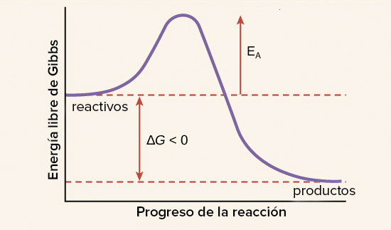
Energía de Activación

Slide 13
¿Cómo todas estas reacciones se dan en tiempos compatibles con la vida?
CATALIZADORES
Sustancia que aceleran la velocidad de una reacción química
Los catalizadores que existen en los organismos vivos
(catalizadores biológicos)
ENZIMAS

Slide 14
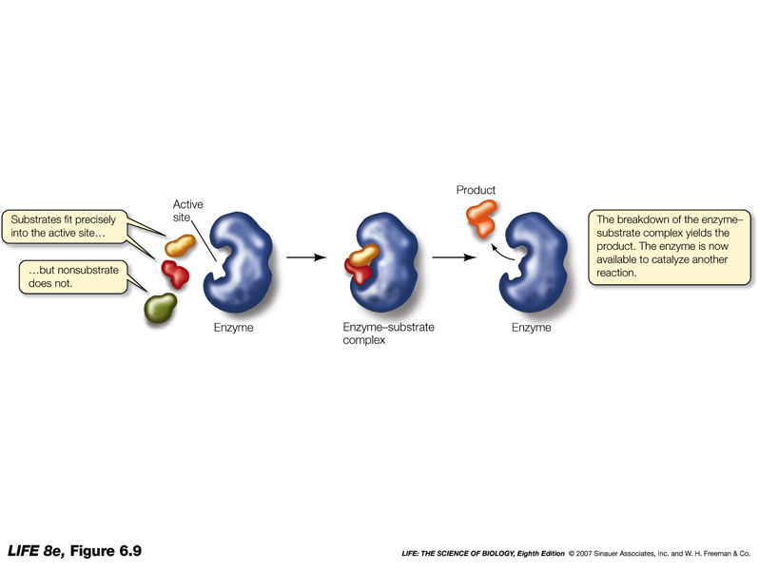
Enzimas catalizadores biológicos
- proteínas globulares (la mayoría, también hay de RNA: ribozimas)
forma una asociación pasajera con las moléculas que reaccionan
son muy efectivas en cantidades muy pequeñas
S + E ES P + E
Estructura
1 o varias cadenas polipeptídicas
Sitio activo: - surco en donde encaja el sustrato y ocurren las reacciones;
pocos aminoácidos involucrados;
determinado por estructura terciaria
Configuración 3D y distribución de cargas complementarias al sustrato
Reconoce, une al sustrato y lo orienta
Altamente específicas

Slide 15
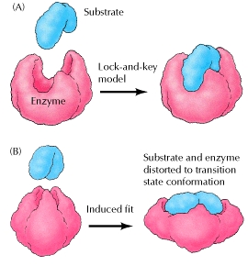


Unión del sustrato al sitio activo
Modelo llave-cerradura
- Sitio activo poco flexible
Hipótesis del ajuste inducido
-El sitio activo es flexible y se ajusta al sustrato.
-Se produce una tensión que facilita la conversión del sustrato en un “estado de transición” debilitando uniones críticas
-El estado de transición se estabiliza por su unión a la enzima con lo cual baja la energía de activación requerida

Slide 16
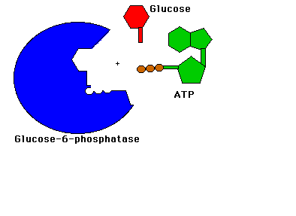
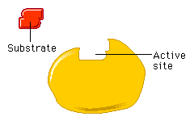

Slide 17
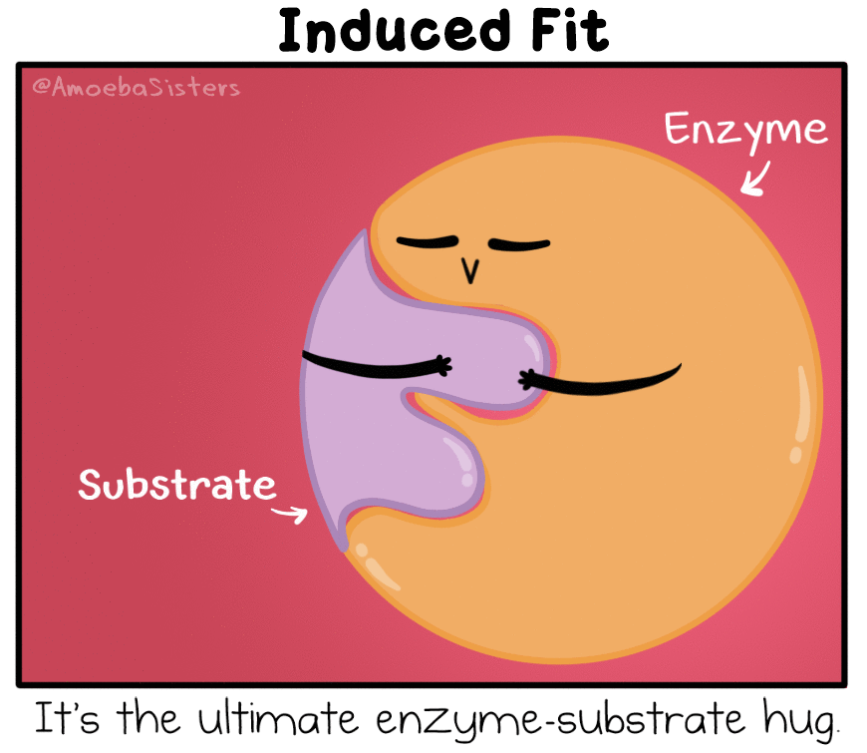

Slide 18
¿Cuál es la base de la especificidad de la acción enzimática?
¿Cuál es la ventaja de esta especificidad para la célula?
La mayoría de los organismos no puede vivir a altas temperaturas.
Explique al menos una forma en que las altas temperaturas son dañinas para los organismos.
Sin embargo, algunas bacterias y algas pueden vivir en fuentes termales a temperaturas mucho mayores a las que pueden ser toleradas por la mayoría de los organismos.
¿En qué deben diferenciarse estas bacterias y algas de la mayoría de los organismos?

Slide 19
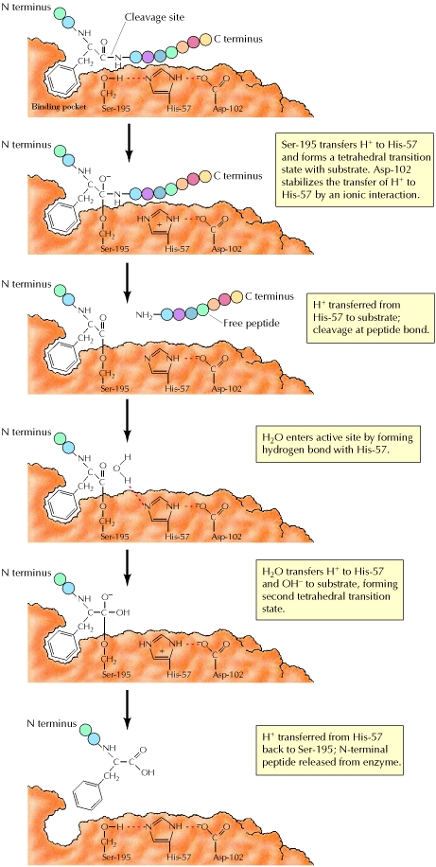
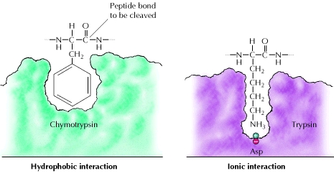
Mecanismo catalítico de la quimotripsina
(serin proteasa)
Se producen interacciones (en general uniones débiles, a veces covalentes) entre sustrato y enzima
Substrate binding by serine proteases

Slide 20
¿Cómo es qué aceleran la velocidad de reacción?
Notes:
Esta la dejo para que la tengan pero no la pienso contar en clase
20

Slide 21
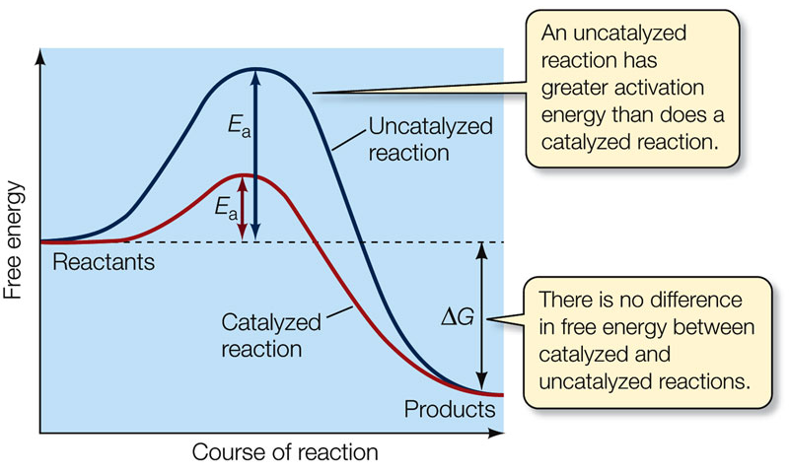
CATALIZADORES
- sustancia que acelera una reacción química
- no se consume
- disminuye la energía de activación
El ΔG no cambia, ni tampoco el equilibrio químico

Slide 22
¿Cómo es qué aceleran la velocidad de reacción?
¿Cómo baja la energía de activación?
La tensión producida por la distorsión del sustrato facilita el pasaje a un estado de transición debilitando sus enlaces. El estado de transición se estabiliza por su unión a la enzima
Orientación de los sustratos
Agregado transitorio de grupos químicos a los sustratos (por ejemplo transferencia de H⁺)

Slide 23
¿Y las reacciones no espontáneas?
(Endergónicas, ΔG > 0)
ATP
Notes:
Esta la dejo para que la tengan pero no la pienso contar en clase
23

Slide 24
¿Qué es el ATP? ¿Cuál es su función y por qué es tan importante para cualquier célula?
¿Existen otros nucleótidos que puedan cumplir la función de intermediarios energéticos en la célula?

Slide 25
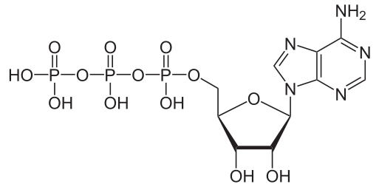
¿Cómo manejan la energía las células?
ATP (Adenosín trifosfato)
acopla reacciones
exergónicas y endergónicas
ATP + H₂O ADP + Pi (HPO₄⁻²) + energía libre
Esta reacción es altamente exergónica (ΔG = -12 kcal/mol)
El equilibrio está muy desplazado hacia la derecha (en una célula hay 10 millones de veces más de ADP que ATP)
ADP + H2O AMP + Pi (HPO₄⁻²) + energía libre

Slide 26
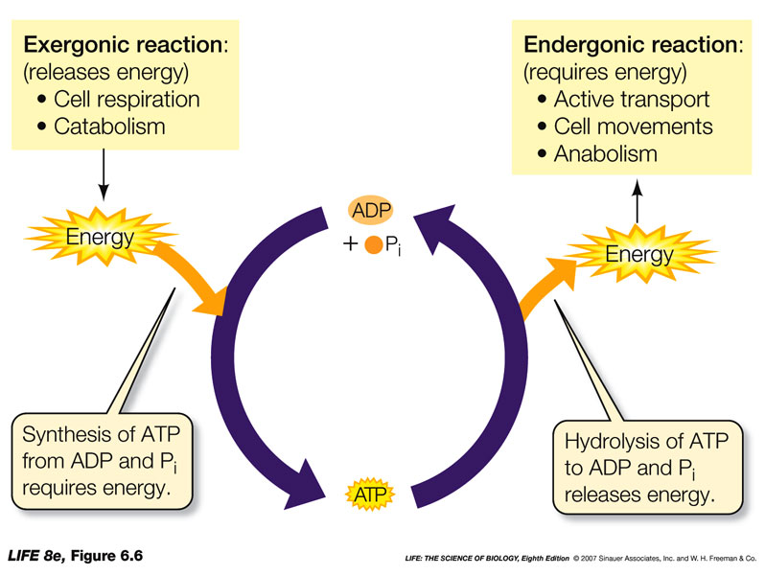
Acoplamiento de reacciones químicas
Hay proteínas específicas que catalizan la hidrólisis de ATP: ATPasas
Ej?
- El Pi puede eliminarse o transferirse a otras moléculas: fosforilación
NAD y FAD: actúan transfiriendo átomos (H+ y e-). Forman pares conjugados redox

Slide 27
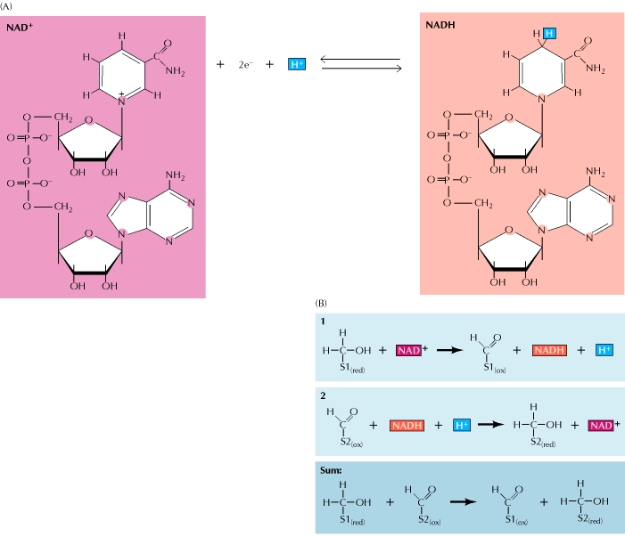
Además de unir sustratos, los sitios activos de muchas enzimas unen otras moléculas no proteicas que participan en la catálisis:
Cofactores: iones inorgánicos que se unen temporalmente
Mg2+ involucrado en reacciones de transferencia de fosfatos
Otros: K+ y Ca2+
Coenzimas
Se alteran pero no de forma irreversible. Se reciclan en otras reacciones
Algunas funcionan como aceptoras de e- en reacciones redox
Por ej.
NAD: nicotinamida adenina dinucleótido
FAD
vitaminas

Slide 28
Papel de las enzimas en la organización y regulación metabólica
El metabolismo está organizado en vías
A B C
¿Ventajas para la células?
Enzimas de una vía agrupadas espacialmente (ej., en membrana plasmática)
Escasa acumulación de productos intermedios
No se alcanza el equilibrio porque las reacciones secuenciales eliminan los productos del sistema

Slide 29
Regulación de la actividad enzimática
Concentración de enzima y sustrato y disponibilidad de cofactores determinan las velocidades de las reacciones
Síntesis de novo: producción de enzimas sólo cuando las células las requieran
Síntesis de formas inactivas de enzimas: quimotripsinógeno inactivo se sintetiza en páncreas, quimotripsina en intestino delgado
Temperatura, pH
Inhibición
Activación

Slide 30
¿Cómo graficarían la velocidad de una reacción química en función de la concentración de sustrato?
¿Qué significa saturación?
¿qué significa que una enzima está funcionando a velocidad máxima?

Slide 31
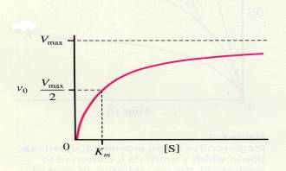
Actividad enzimática en función de concentración de sustrato
V₀ = Velocidad inicial (producto/tiempo)
[S] = concentración de sustrato

Slide 32
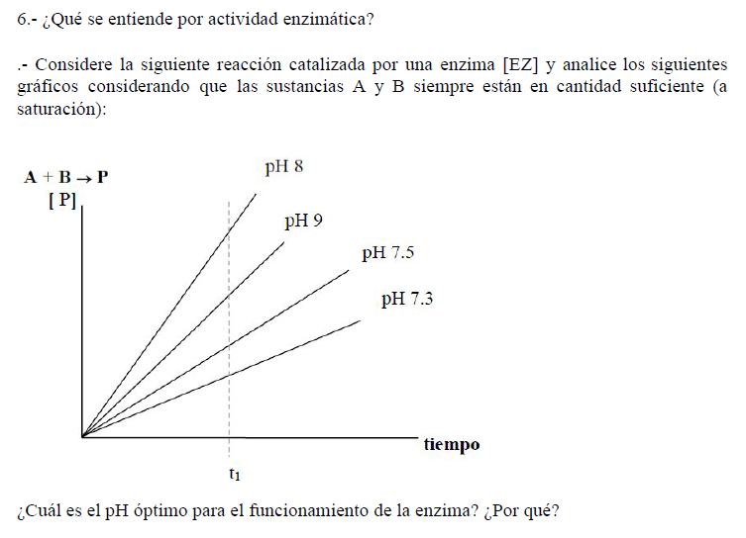

Slide 33
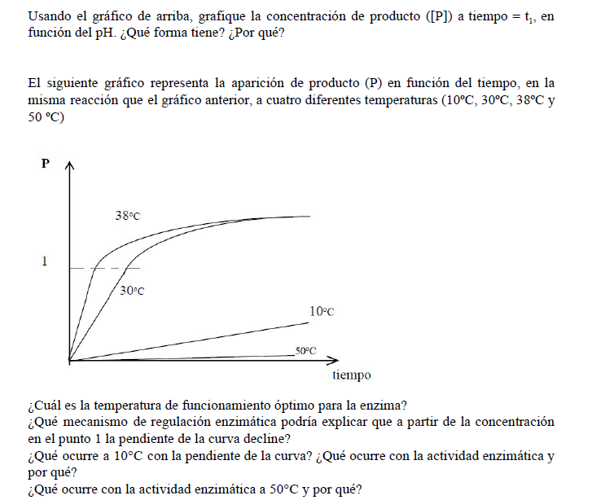

Slide 34
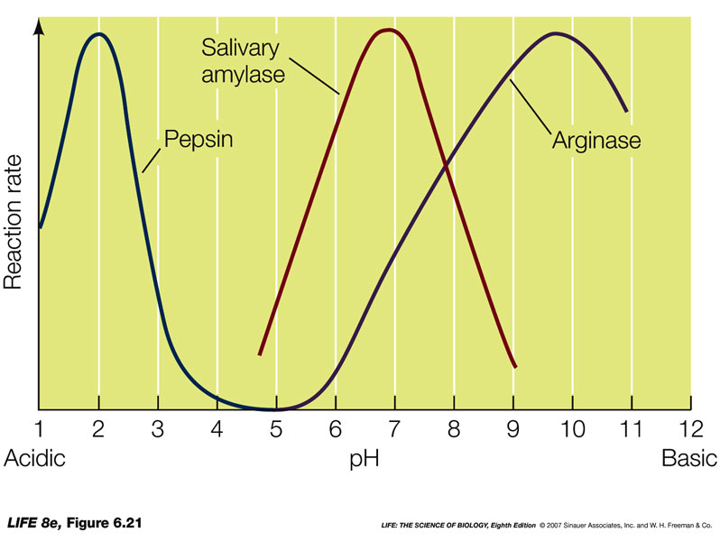
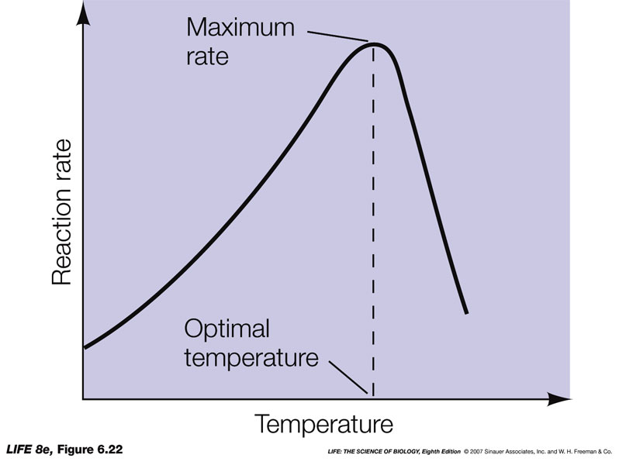
La actividad enzimática se ve afectada por las condiciones del medio
Dependencia de la temperatura y del pH

Slide 35
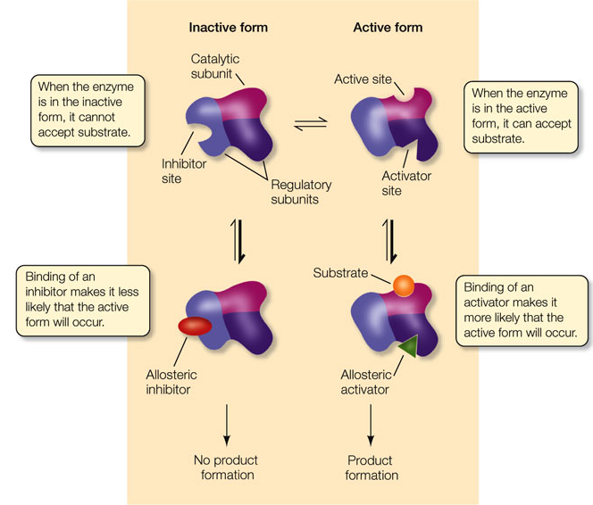
Interacciones alostéricas
Enzimas con sitio activo y sitio alostérico (unión de efector alostérico): cambia la conformación de la enzima
En general varias subunidades:
catalítica y reguladora

Slide 36
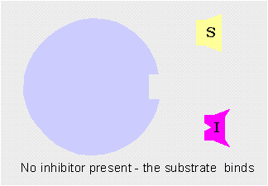
Inhibición competitiva
Compuestos que inhiben la actividad enzimática porque ocupan el sitio activo
Reversible
Depende de la concentración de las moléculas
Ej. Drogas para tratar infecciones bacterianas en animales (droga con estructura similar a un intermediario de la síntesis de ácido fólico)
Inhibición no competitiva
-El compuesto químico inhibitorio no se parece al sustrato y se une a un sitio distinto del sitio activo
-A menudo puede ser reversible
-Inhibición no se revierte por un incremento en concentración de sustrato
Inhibición irreversible
-Los compuestos se unen permanentemente a grupos funcionales claves del sitio activo
-Desnaturalizan la proteína
-Penicilina

Slide 37
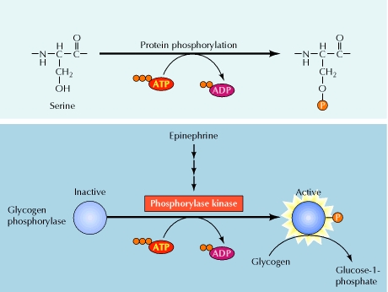
Regulación por Fosforilaciones
- Quinasas y fosfatasas

Slide 38
La síntesis del aminoácido isoleucina tiene varios pasos, que se muestran en la siguiente figura ¿Cómo haría para controlar la síntesis de un aminoácido que tiene los siguientes pasos para su biosíntesis? ¿En qué paso sería más eficiente regular el proceso? ¿Por qué?
treonina → α-cetobutirato → C → D → E → isoleucina
E1 E2 E3 E4 E5

Slide 39
¿Cuál sería la ventaja de la regulación por producto final en una vía metabólica?

Slide 40
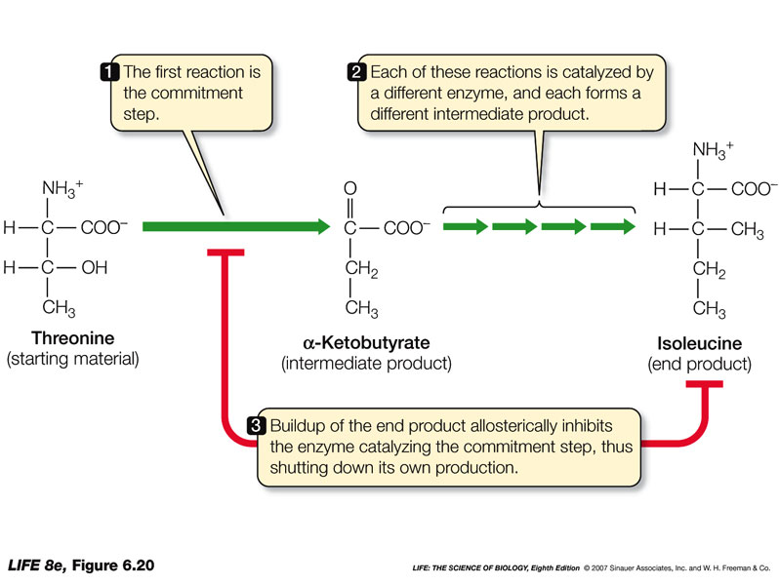
Inhibición por retroalimentación:
el producto final actúa inhibiendo a la primer enzima de la vía (alostérica) o favoreciendo una rama de una vía metabólica ramificada

